Slide 1
DATA SCIENCE & STATISTICAL COMPUTING
Estatística
Python
Prof. MEng. Daniel de Souza Carvalho
profdaniel.carvalho@fiap.com.br
@danielscarvalho

Slide 2
LAB: Pandas + Numpy
Avaliações da nossa disciplina (Por semestre...)
- LABs: Análise de dados individuais & equipe (30%) (~5 por semestre)
- QUIZ online (20%) individual (1 por semestre)
- Projeto final de análise de dados tema livre (50%) até 3 alunos (1 por semestre)
Entregas usando Python no Jupyter Notebok (.ipynb), todas as avaliações consistem em análise de dados
Notes:
Introdução: "Começamos explorando o Pandas, uma ferramenta essencial no kit de ferramentas de qualquer cientista de dados. O que torna o Pandas tão valioso é sua capacidade de manipular e analisar dados com eficiência."
Definição de Pandas: "O Pandas é mais do que uma biblioteca; é um meio poderoso para lidar com dados de maneira que seja tanto intuitiva quanto rica em recursos. Isso se deve às suas estruturas de dados otimizadas."
Benefícios do Pandas: "Com o Pandas, você não só consegue realizar operações complexas com poucas linhas de código, mas também mantém seus dados organizados e acessíveis."

Slide 3
LAB: Pandas + Numpy
Atividades (Entrega) – Avaliação de LAB (30%)
1. Análise dos dados do Kaggle usando Pandas – Escolher um dataset – Duplas - 8/Abr/2024
2. Análise dos dados do “Brasileirão série A” usando Pandas – Individual - 25/Mar/2024
3. Implementar um algoritmo para gerar números pseudo-aleatório (sem usar lib) – Individual - 01/Abr/2024
Entregas usando Python no Jupyter Notebok (.ipynb)
Notes:
Introdução: "Começamos explorando o Pandas, uma ferramenta essencial no kit de ferramentas de qualquer cientista de dados. O que torna o Pandas tão valioso é sua capacidade de manipular e analisar dados com eficiência."
Definição de Pandas: "O Pandas é mais do que uma biblioteca; é um meio poderoso para lidar com dados de maneira que seja tanto intuitiva quanto rica em recursos. Isso se deve às suas estruturas de dados otimizadas."
Benefícios do Pandas: "Com o Pandas, você não só consegue realizar operações complexas com poucas linhas de código, mas também mantém seus dados organizados e acessíveis."

Slide 4
LAB: Pandas + Numpy
Pandas referências:
Getting started tutorials
https://pandas.pydata.org/docs/getting_started/intro_tutorials/index.html
User Guide
https://pandas.pydata.org/docs/user_guide/index.html
10 minutes to pandas
https://pandas.pydata.org/docs/user_guide/10min.html#min
Cookbook
https://pandas.pydata.org/docs/user_guide/cookbook.html#cookbook
Notes:
Introdução: "Começamos explorando o Pandas, uma ferramenta essencial no kit de ferramentas de qualquer cientista de dados. O que torna o Pandas tão valioso é sua capacidade de manipular e analisar dados com eficiência."
Definição de Pandas: "O Pandas é mais do que uma biblioteca; é um meio poderoso para lidar com dados de maneira que seja tanto intuitiva quanto rica em recursos. Isso se deve às suas estruturas de dados otimizadas."
Benefícios do Pandas: "Com o Pandas, você não só consegue realizar operações complexas com poucas linhas de código, mas também mantém seus dados organizados e acessíveis."

Slide 5
LAB: Pandas + Numpy
Média
Mediana
Moda
Máximo
Mínimo
Desvio Padrão
https://towardsdatascience.com/the-data-science-process-a19eb7ebc41b
Notes:
Introdução: "Começamos explorando o Pandas, uma ferramenta essencial no kit de ferramentas de qualquer cientista de dados. O que torna o Pandas tão valioso é sua capacidade de manipular e analisar dados com eficiência."
Definição de Pandas: "O Pandas é mais do que uma biblioteca; é um meio poderoso para lidar com dados de maneira que seja tanto intuitiva quanto rica em recursos. Isso se deve às suas estruturas de dados otimizadas."
Benefícios do Pandas: "Com o Pandas, você não só consegue realizar operações complexas com poucas linhas de código, mas também mantém seus dados organizados e acessíveis."

Slide 6
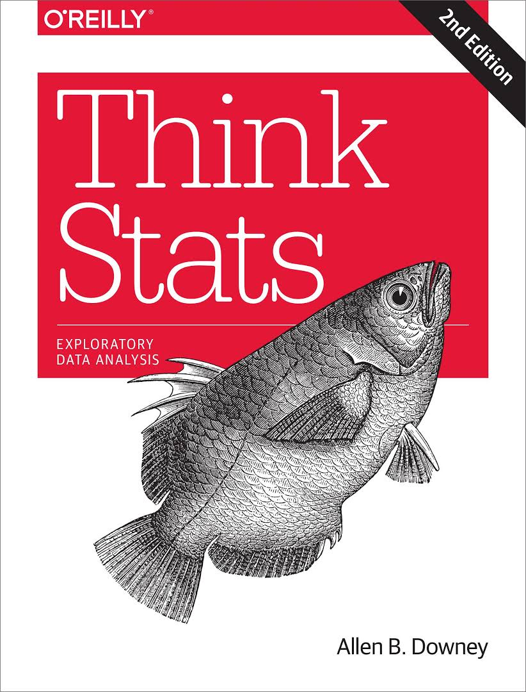
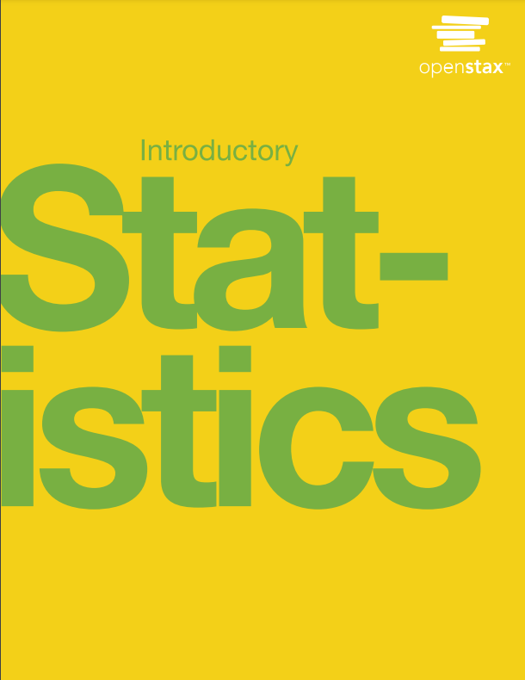
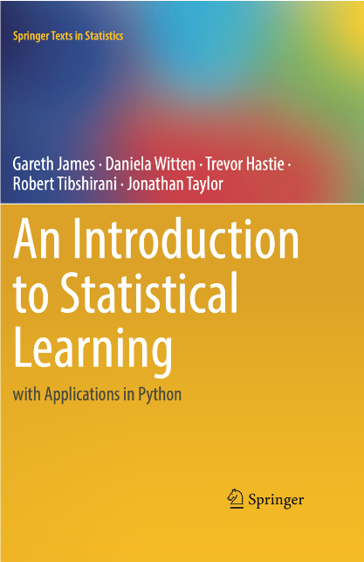
Estatística – Bibliografia online
Livros online (PDF ou Site HTML)
https://www.statlearning.com/
https://openstax.org/details/books/introductory-statistics
https://greenteapress.com/thinkstats/
Notes:
Introdução: "Começamos explorando o Pandas, uma ferramenta essencial no kit de ferramentas de qualquer cientista de dados. O que torna o Pandas tão valioso é sua capacidade de manipular e analisar dados com eficiência."
Definição de Pandas: "O Pandas é mais do que uma biblioteca; é um meio poderoso para lidar com dados de maneira que seja tanto intuitiva quanto rica em recursos. Isso se deve às suas estruturas de dados otimizadas."
Benefícios do Pandas: "Com o Pandas, você não só consegue realizar operações complexas com poucas linhas de código, mas também mantém seus dados organizados e acessíveis."

Slide 7
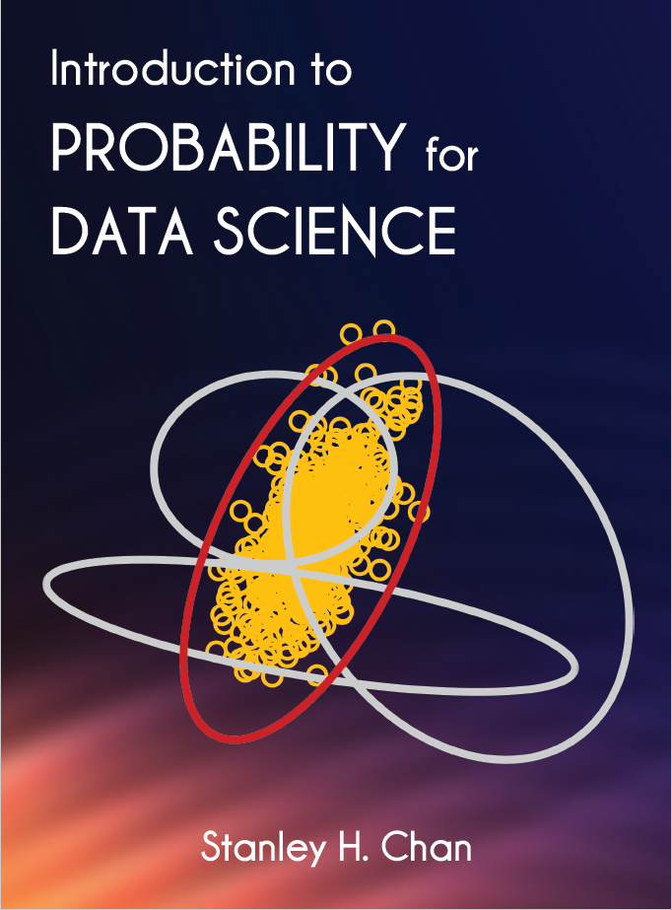
Estatística – Bibliografia online
Livros online (PDF ou Site HTML)
Extra
https://probability4datascience.com/
Notes:
Introdução: "Começamos explorando o Pandas, uma ferramenta essencial no kit de ferramentas de qualquer cientista de dados. O que torna o Pandas tão valioso é sua capacidade de manipular e analisar dados com eficiência."
Definição de Pandas: "O Pandas é mais do que uma biblioteca; é um meio poderoso para lidar com dados de maneira que seja tanto intuitiva quanto rica em recursos. Isso se deve às suas estruturas de dados otimizadas."
Benefícios do Pandas: "Com o Pandas, você não só consegue realizar operações complexas com poucas linhas de código, mas também mantém seus dados organizados e acessíveis."

Slide 8
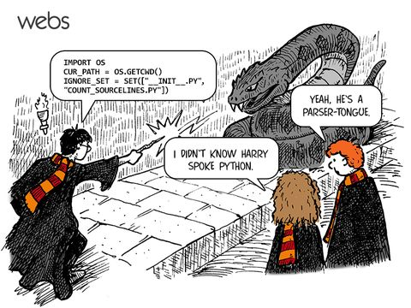
Estatística

